Slide 1
Využití nástrojů pro jevy na hranici tvarosloví a slovotvorby
(Algoritmický popis dublet pasivních příčestí (-n/-t))
PLIN033_5

Slide 2
Variantní tvary l-ových a n/t-ových příčestí a odpovídajících substantiv/adjektiv
Deriv
Morfio

Slide 3
tištěn(ý)/tisknut(ý)
Slovesa na –nout podle tisknout mohou mít dvojí realizaci tvaru pasivního příčestí a tvarů od tohoto tvaru odvozených
-0-[eě]n × -nu-t
-0-[eě]ní × -nu-tí
-0-[eě]ný × -nu-tý

Slide 4
napjat(ý)/napnut(ý) dojat(ý)/dojmut(ý)
Slovesa podle začít mohou mít dvojí realizaci tvaru pasivního příčestí a tvarů od tohoto tvaru odvozených
-0-at × -[nm]u-t
-0-[eě]tí × - [nm]u-tí
-0-atý × - [nm]u-tý

Slide 5
vysát(ý)/vysán(ý)
Slovesa na podle krýt mohou mít dvojí realizaci tvaru pasivního příčestí a tvarů od tohoto tvaru odvozených
-0-t × -0-n
-0-tí × -0-ní
-0-tý × -0-ný

Slide 6
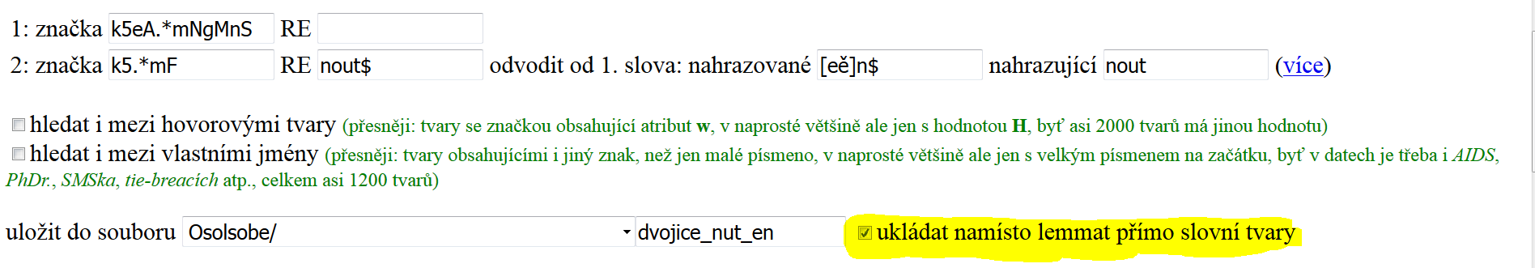
Deriv
[eě]n$/k5eA.*mNgMnS>nout/k5.*mF

Slide 7
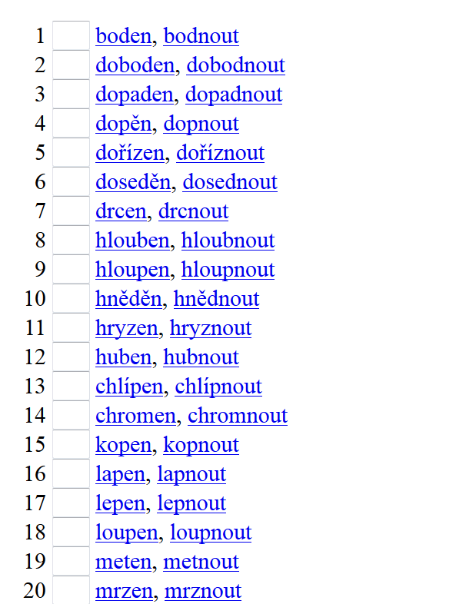
dvojice

Slide 8
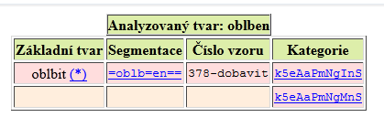
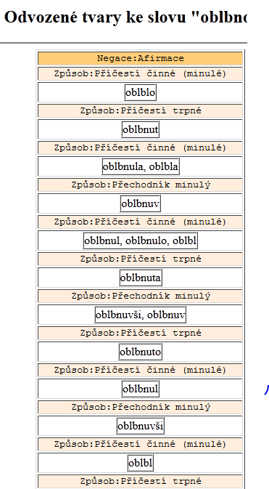
Proč není Deriv vhodný nástroj? oblben

Slide 9
přegenerovávání
Infinitiv není na –nout
Existuje infinitiv na –it/-[eě]t a od něho derivované tvary na –[eě]n
Slovesa na –nout a –it/-[eě]t jsou příbuzná (většinou je rozdíl ve způsobu slovesného děje)

Slide 10
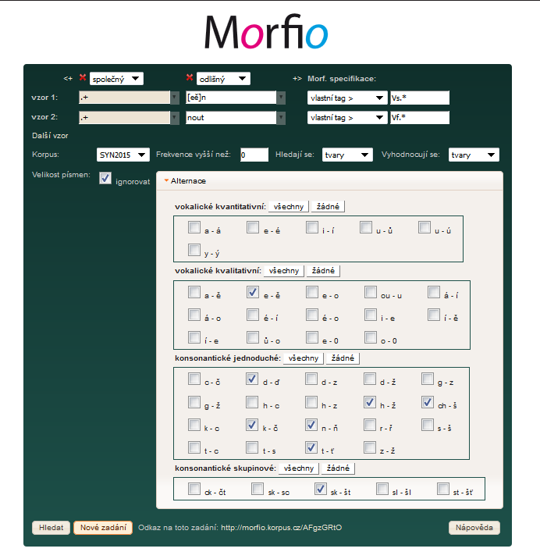
Morfio

Slide 11
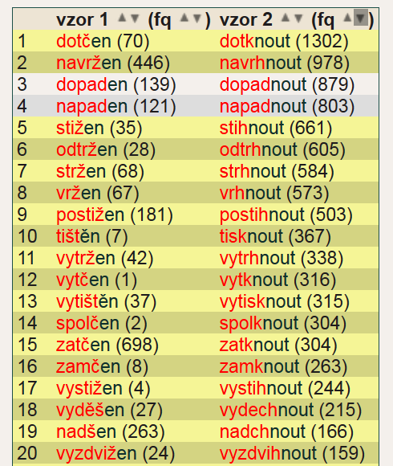
dvojice

Slide 12
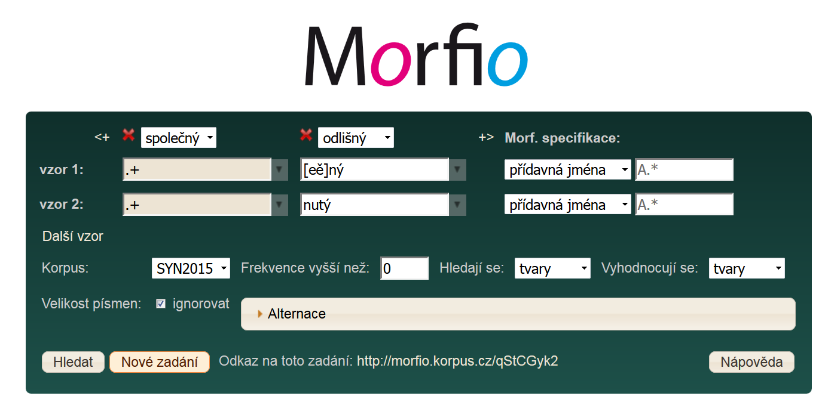
adjektiva

Slide 13
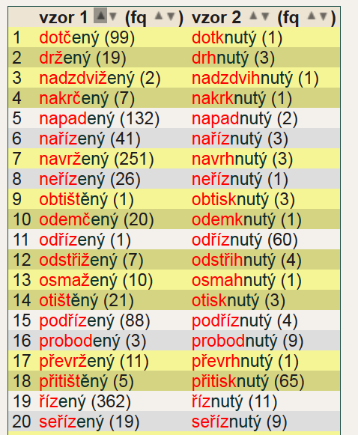
-nutý/-[eě]ný

Slide 14
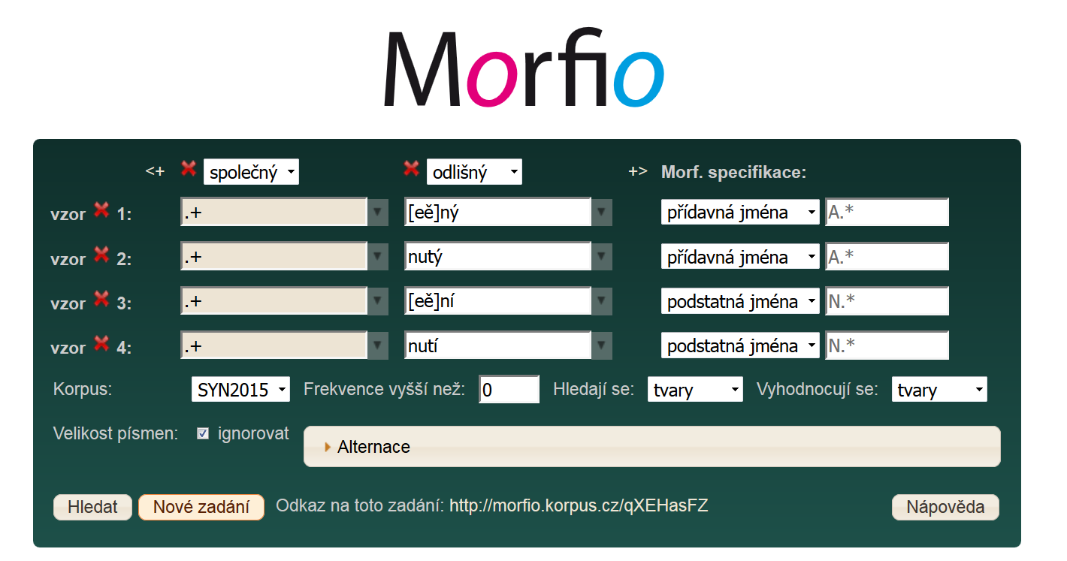
Pomůže specifikace více tvarů odstranit přegenerování?

Slide 15
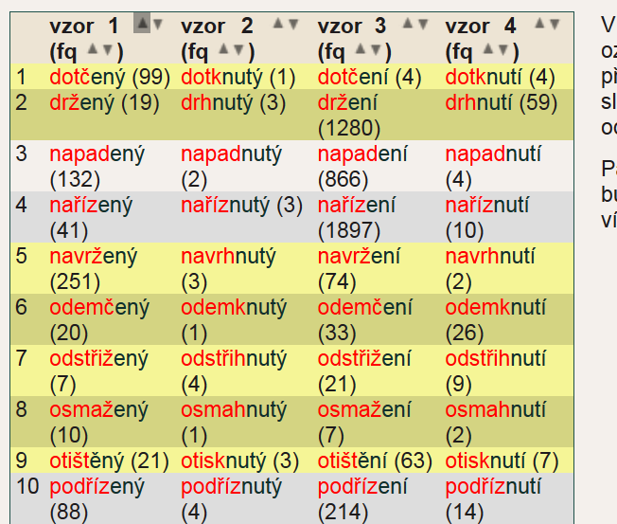
Trochu ano, ale ne vše

Slide 16
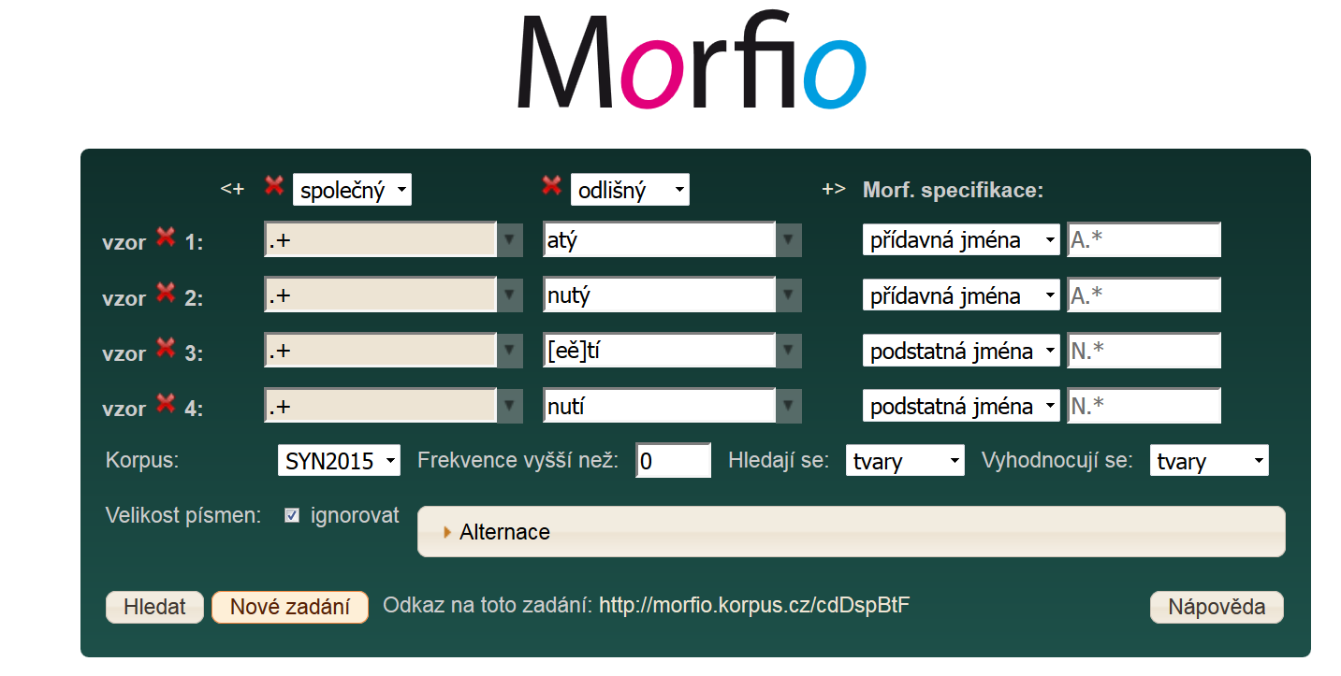
atý/nutý/[eě]tí/nutí

Slide 17
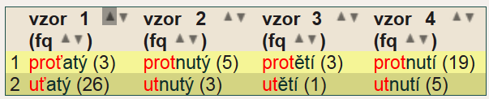
atý/nutý/[eě]tí/nutí

Slide 18
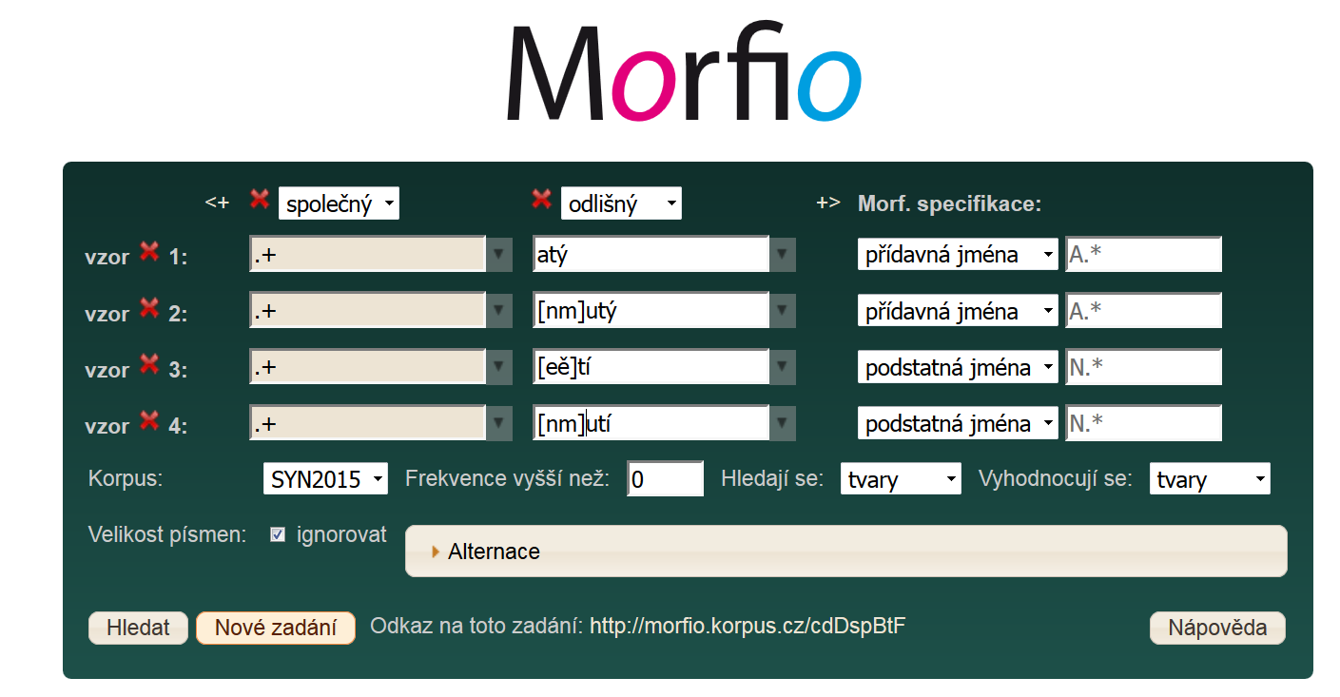
atý/[nm]utý/[eě]tí/[nm]utí

Slide 19
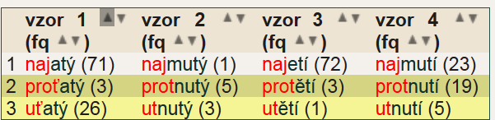
atý/[nm]utý/[eě]tí/[nm]utí

Slide 20
Proč a Jak
Chybí vypjatý/vypnutý/vypětí/vypnutí
Chybí sňatý/sejmutý/snětí/sejmutí

Slide 21
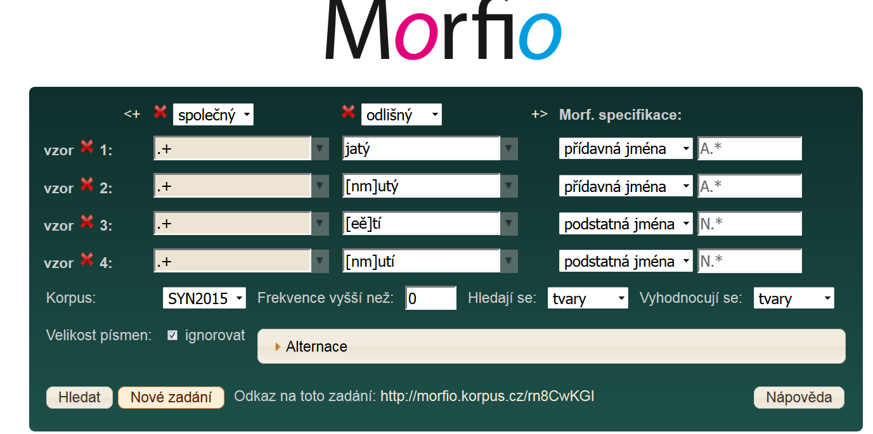
vypjatý/vypnutý/vypětí/vypnutí

Slide 22
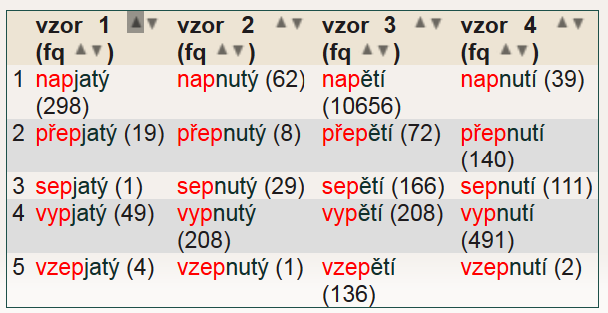
vypjatý/vypnutý/vypětí/vypnutí

Slide 23
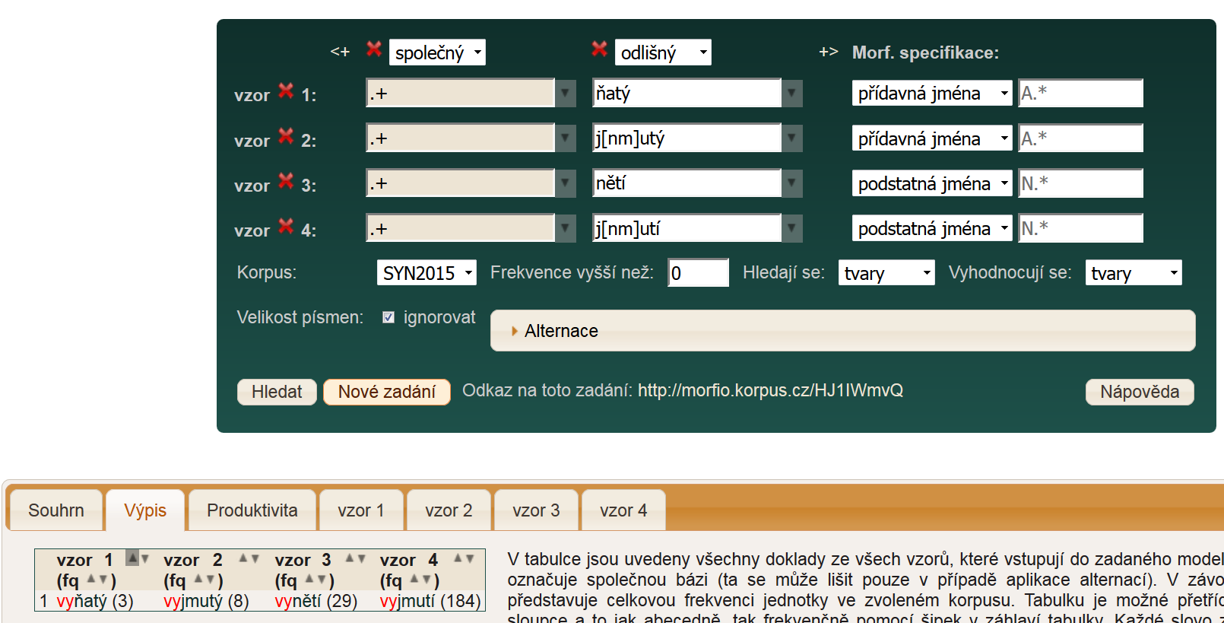
vyňatý/vyjmutý/vynětí/vyjmutí

Slide 24
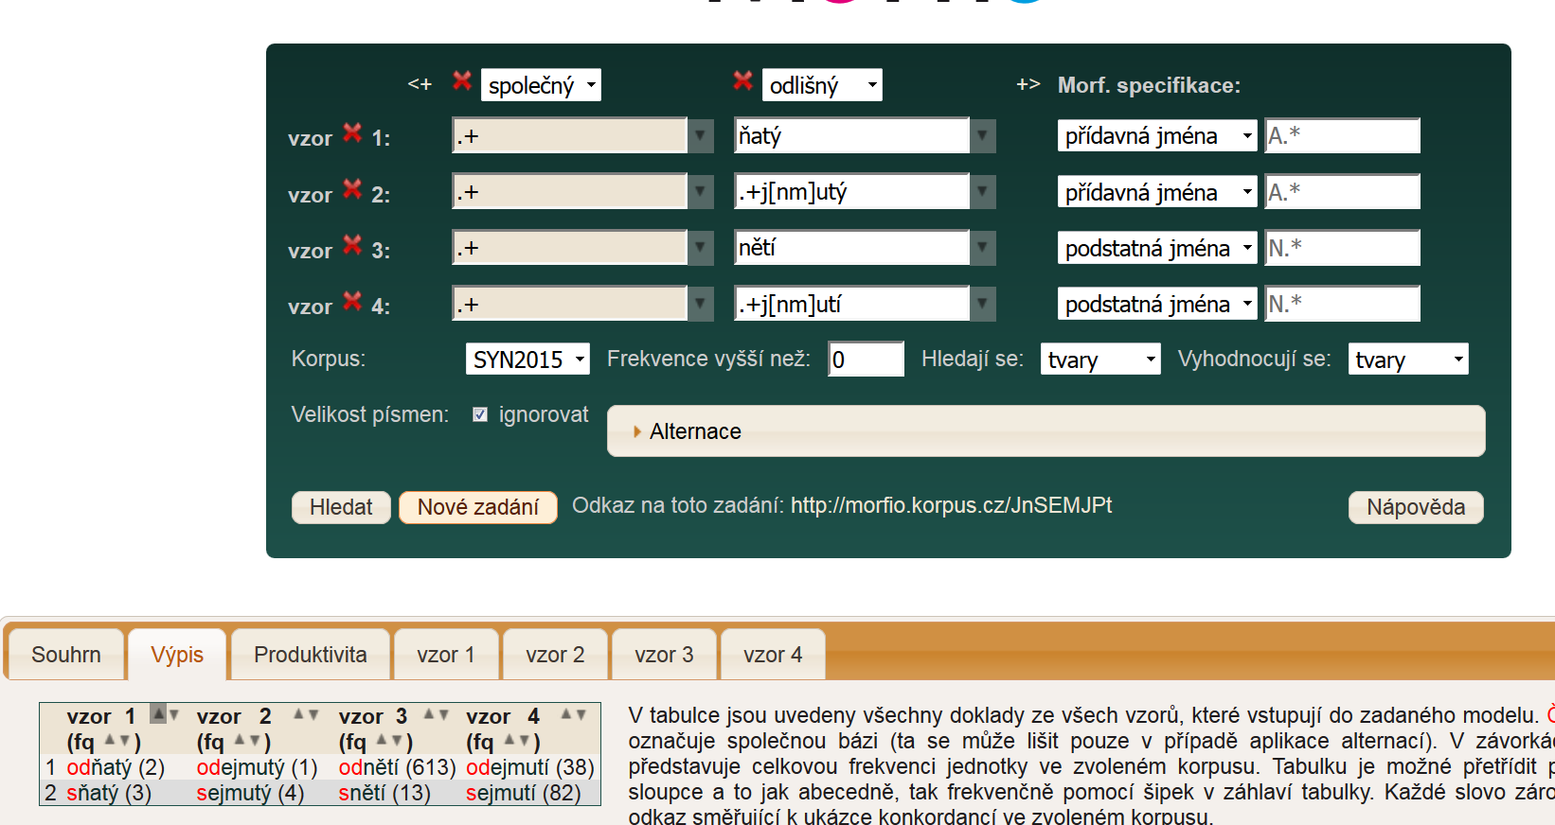
sňatý/sejmutý/snětí/sejmutí

Slide 25
Pravidla?
Jakými pravidly se řídí alternace na švu prefix/kořen v případě uvedených derivací?

Slide 26
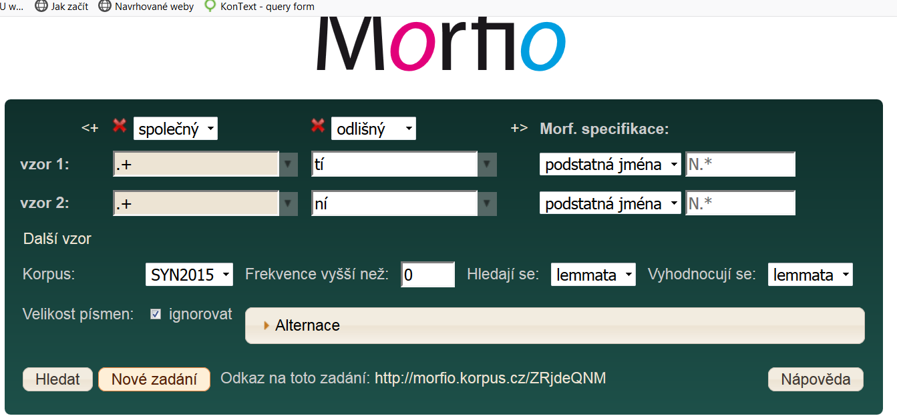
vysátí/vysání

Slide 27
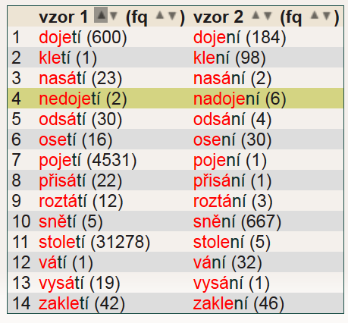
vysátí/vysání

Slide 28
Dluž a splácej !
splácej/splácet
splácej/splácat
dluž/dlužit
dluž/dloužit
splacen/splatit
splácnut/splácnout

Slide 29
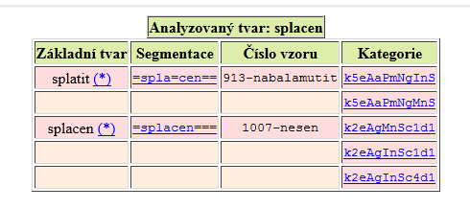
splacen

Slide 30
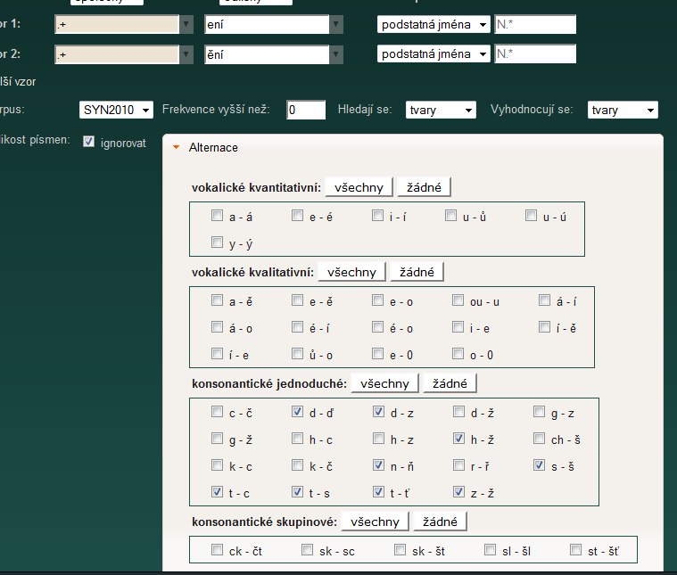
sedění/sezení

Slide 31
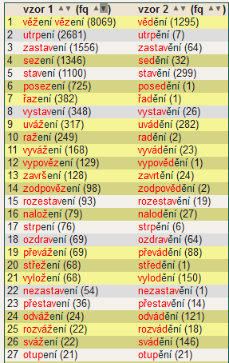
přegenerování

Slide 32
přegenerování
Křížení alternací (d-z/z-ž)
zadání ení/ění
Existuje pravidlo distribuce alternace (jotace) labiál u slovesných tvarů?

Slide 33
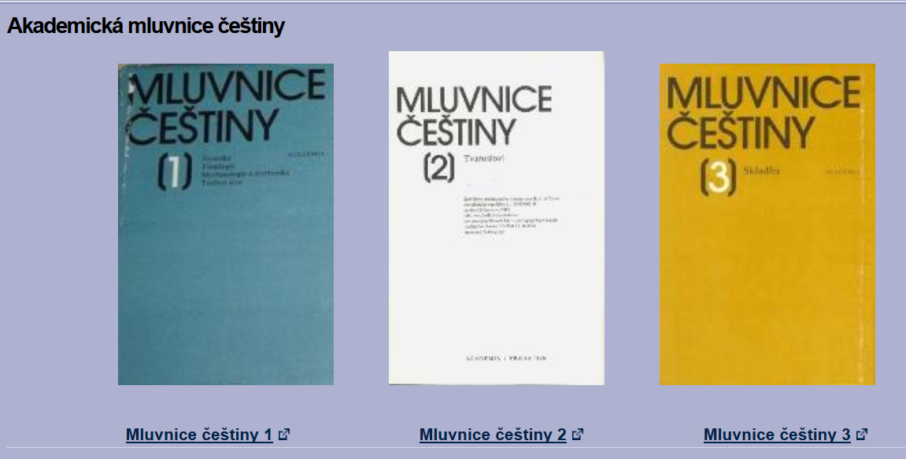
MČ
http://www.ujc.cas.cz/sys/galerie-obrazky/mluvnice-cestiny/index.html

Slide 34
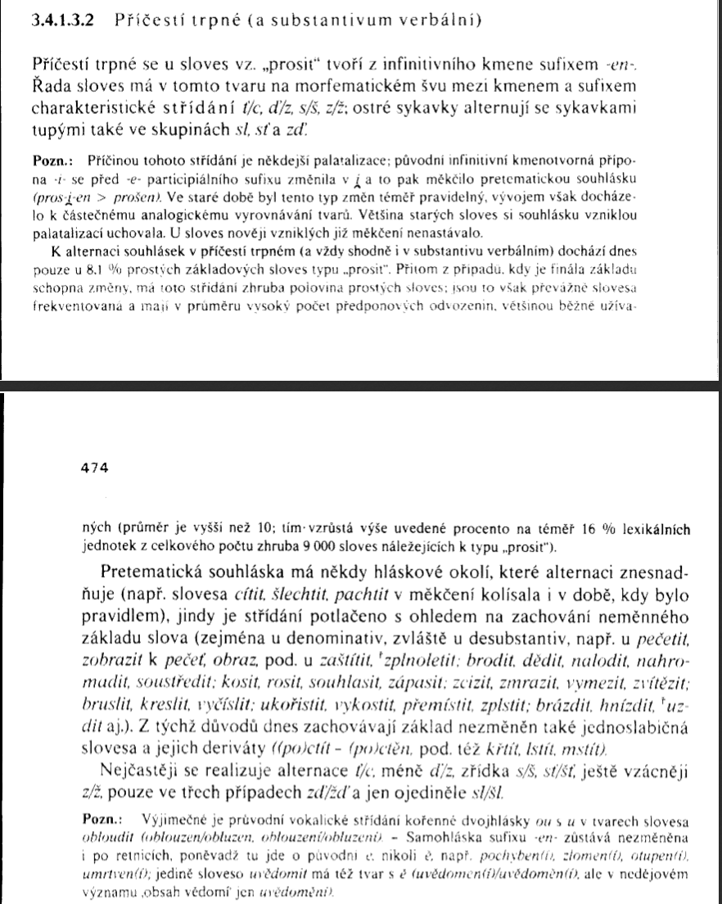
MČ 2, s. 473 n.
alternace pas. part. a dějových jmen

Slide 35
Úkol na příště
Vyzkoušejtě jak funguje morfio při rozšíření alternací (s-š, st-šť, zď-žď – pozor, je třeba zadat grafické alternace, tedy st-št, … ?
Jaké další alternace se mohou objevit ?

